Slide 1
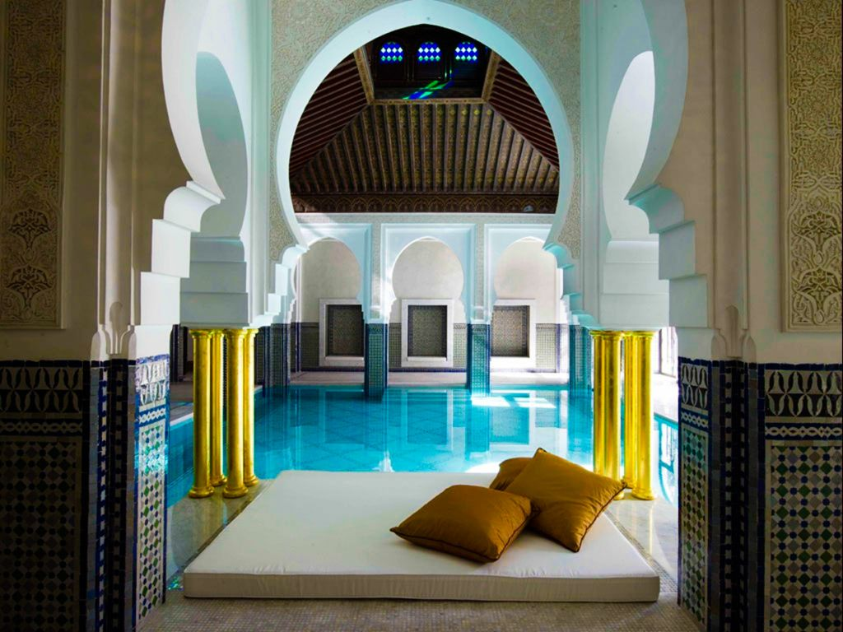
Conociendo Marruecos-3
MARRAQUECH-2

Slide 2
Marruecos es un país de contrastes, en éste pps.voy a mostrarles lugares para un público de cierto nivel, las fotos son de la red, no se puede visitar todo en 8 dias.Visitamos una urbanización de alto nivel,pero en el exterior no daba esa apariencia, según el guia el lujo está en el interior.Les mostraré tambien la plaza más grande y más conocida de Marrakech, Jemaa el Fna y al mismo tiempo la de más vida de la ciudad,cambia totalmente de la mañana a la noche.En la mañana,te encuentras los encantadores de serpientes,vendedores de agua y un largo etc. Por fotografiarlos todos te piden 1 euro,hay distintos puestos donde se vende de todo, en la noche se transforma en un gigantesco restaurante y puestos de todo tipo, el bullicio es mayúsculo, expectacular y eso es todos los dias,realmente nos sorprendió, no lo esperábamos.

Slide 3
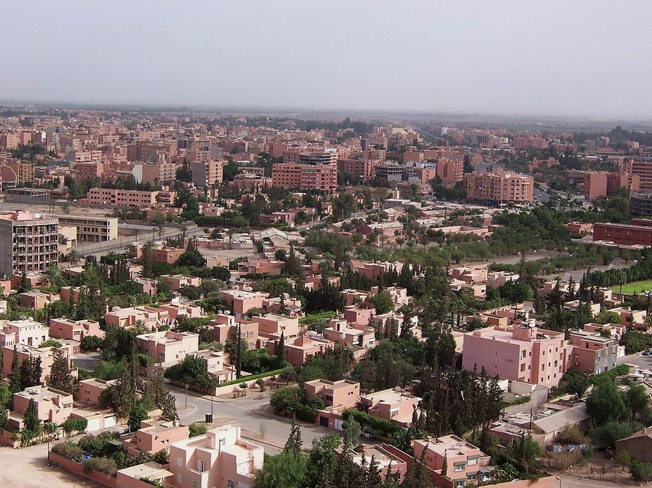
Vista de Marrakech

Slide 4
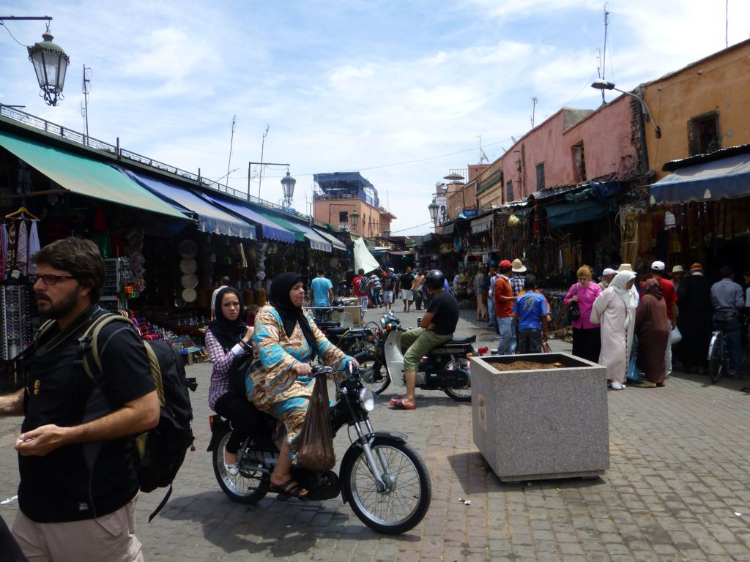

Slide 5
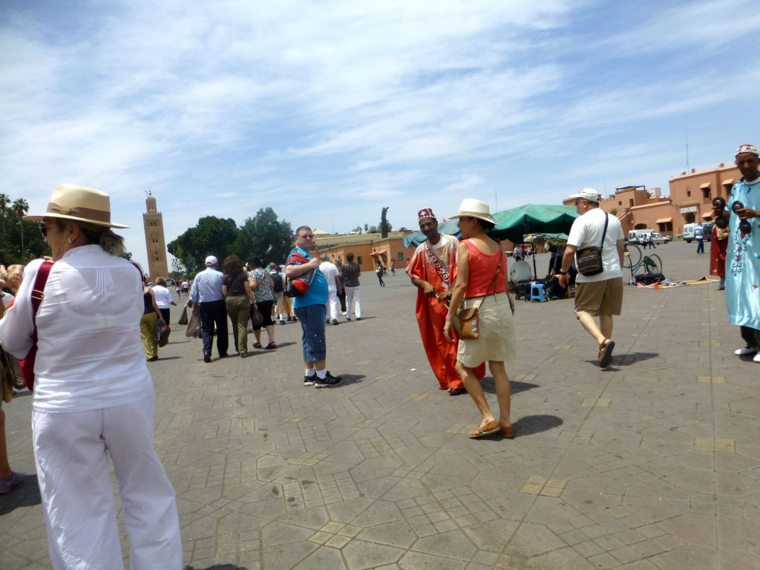
La plaza Jemaa el Fna en la mañana

Slide 6
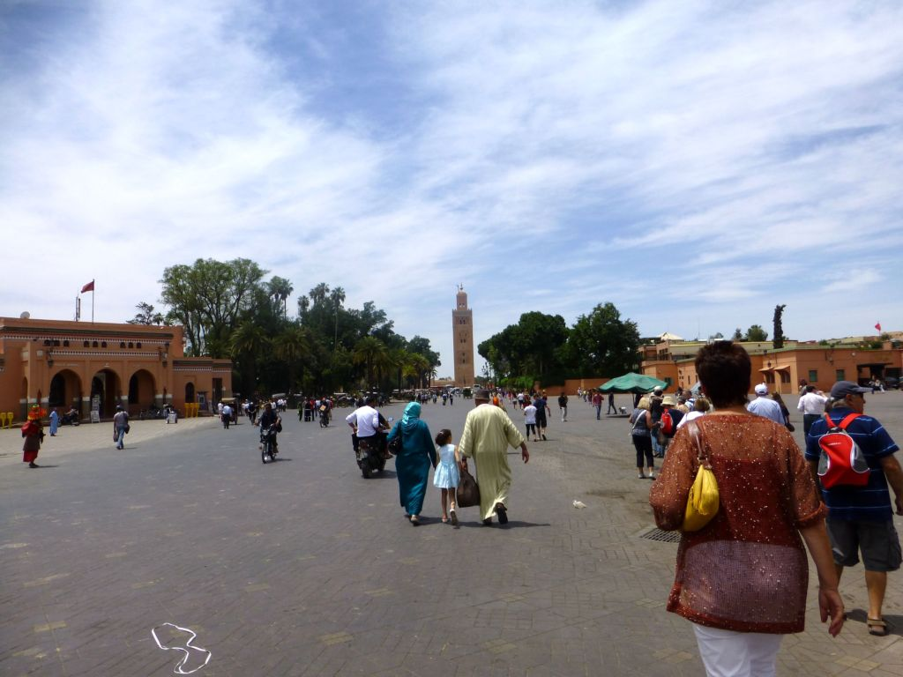

Slide 7
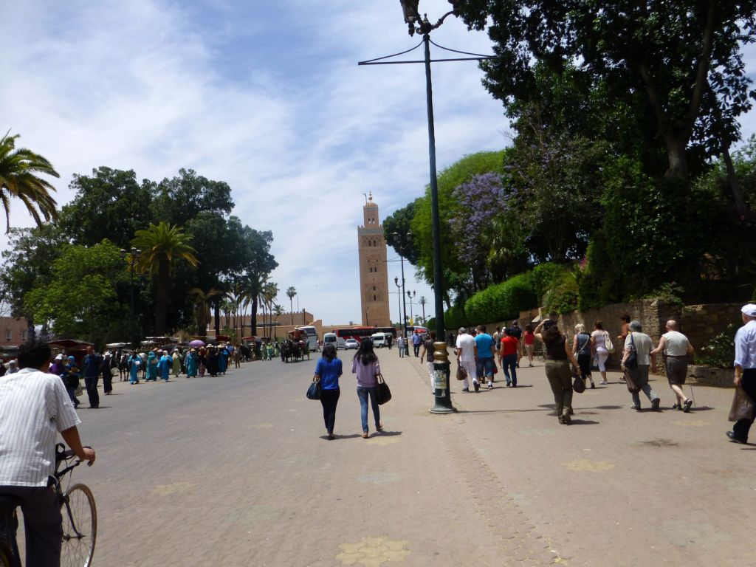

Slide 8
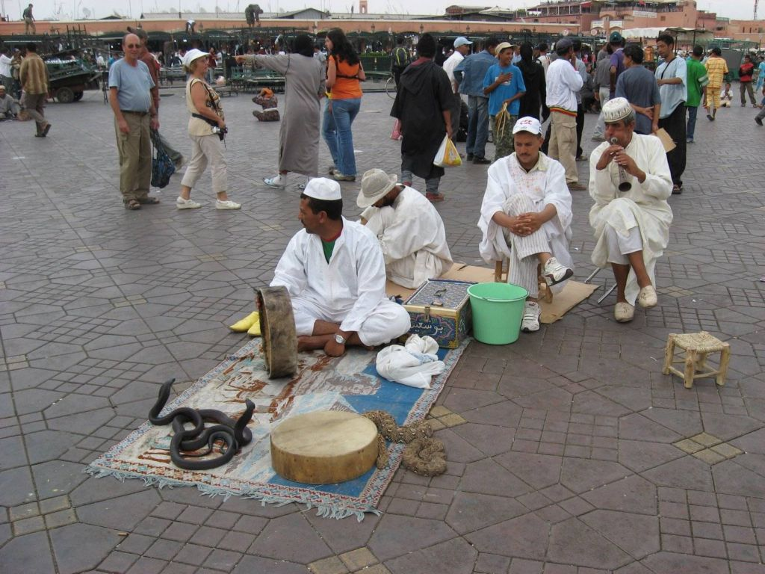

Slide 9
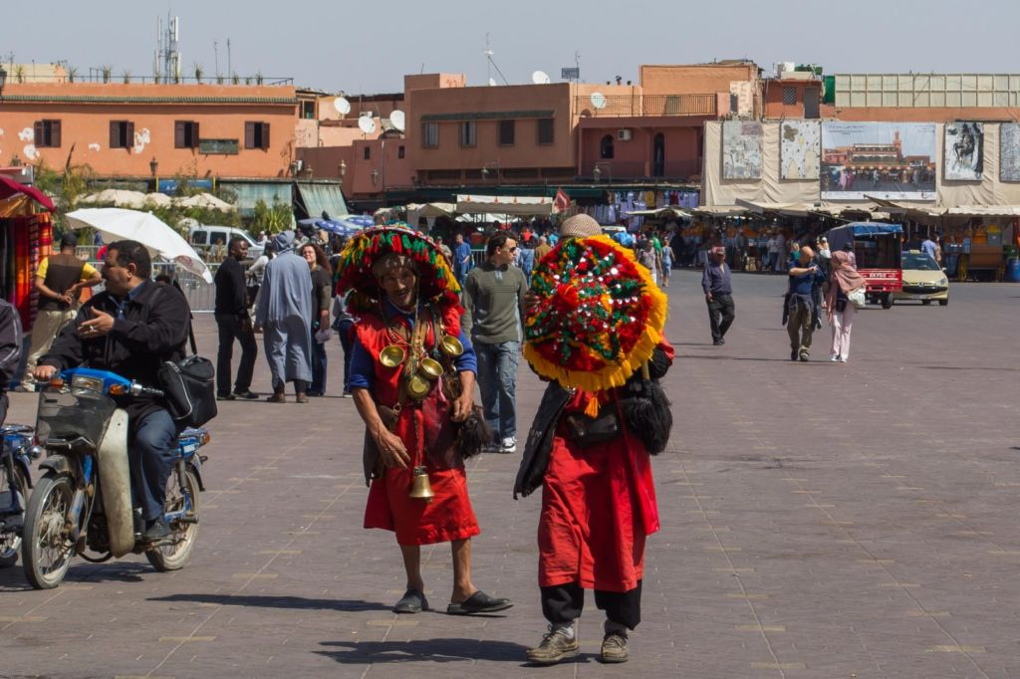
Vendedores de agua

Slide 10
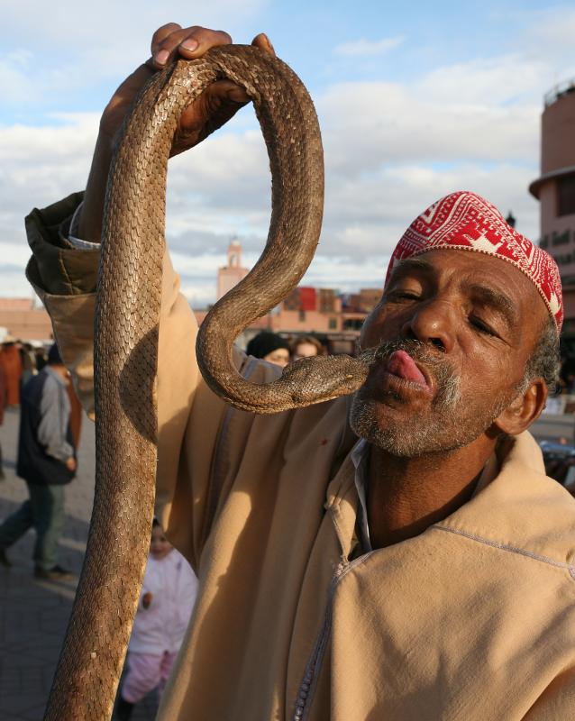

Slide 11
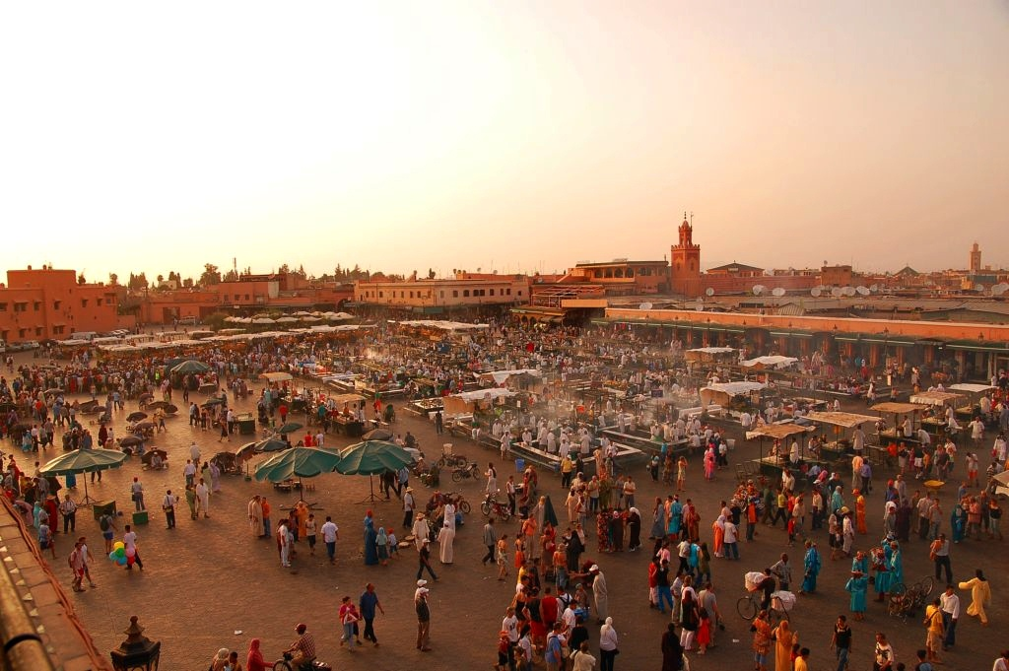
Llega el atardecer y….la noche

Slide 12
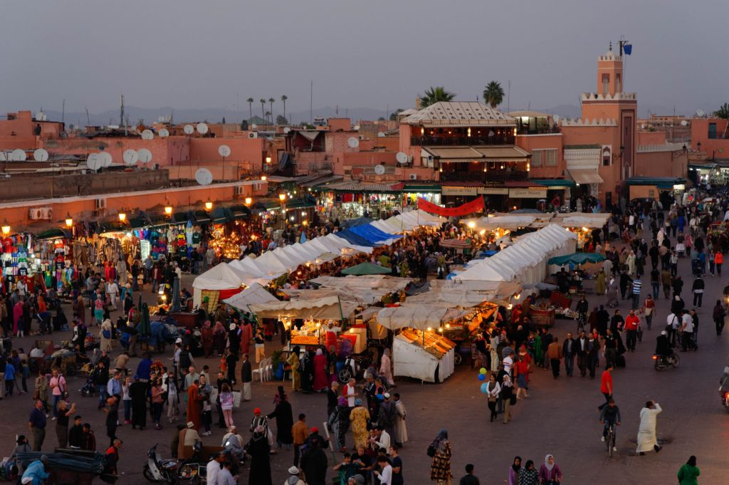

Slide 13
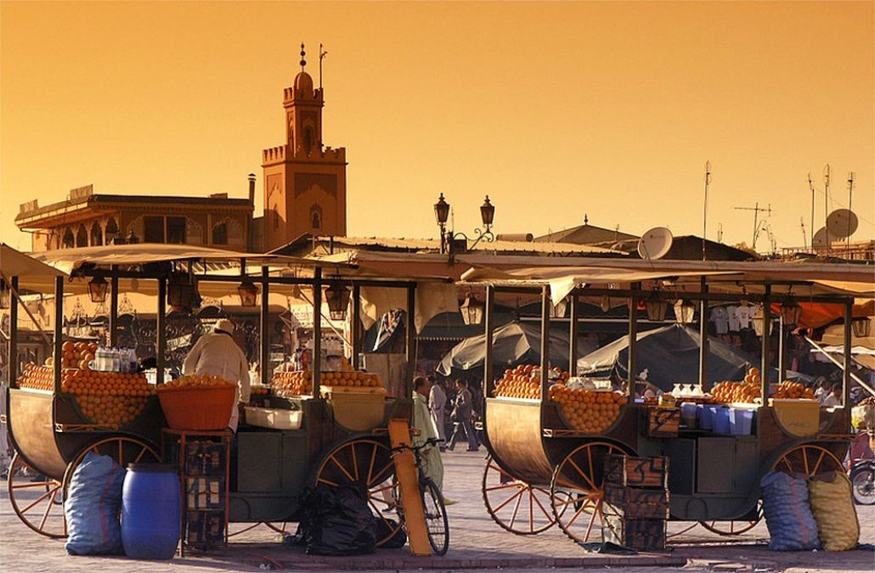

Slide 14
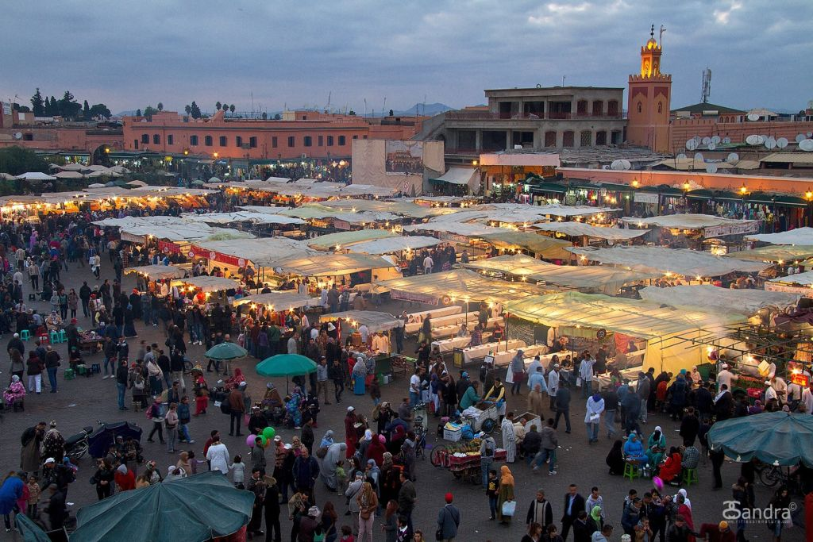

Slide 15
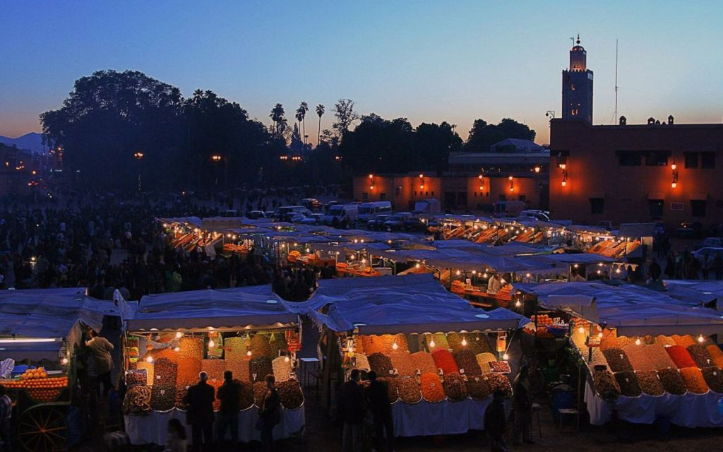

Slide 16
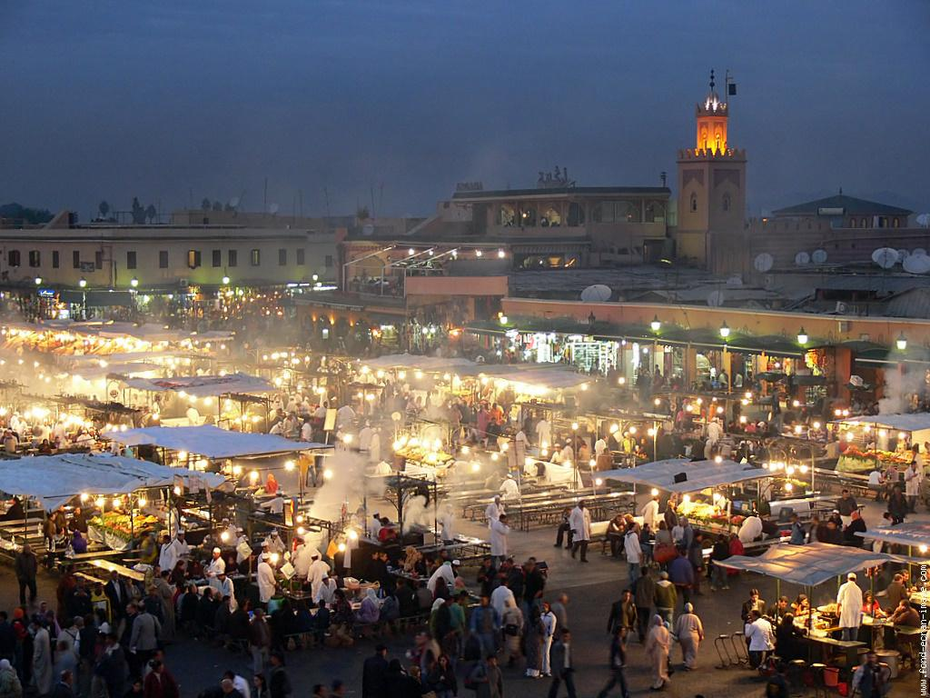

Slide 17
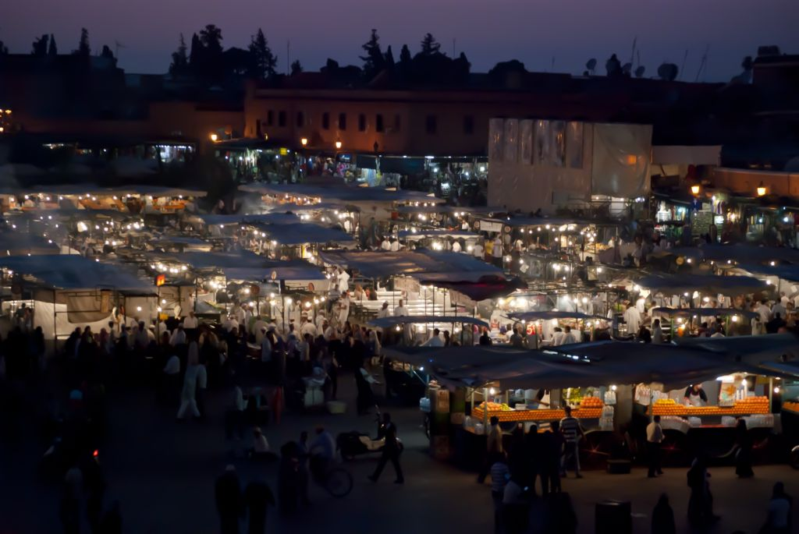

Slide 18
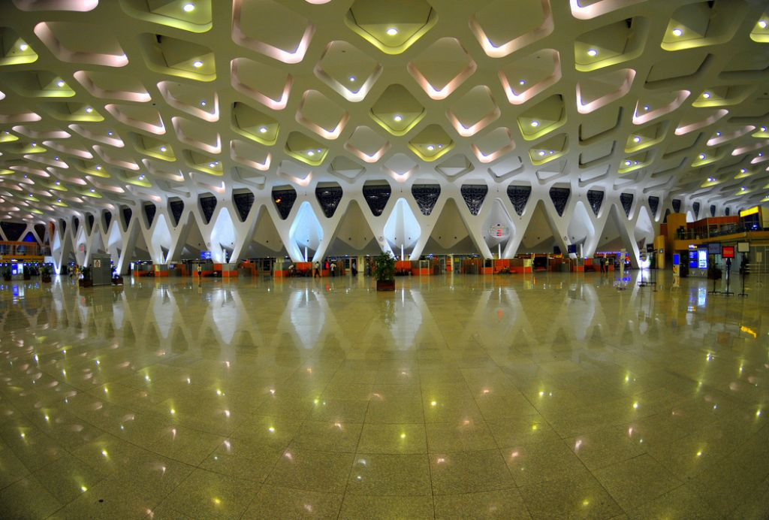
AEROPUERTO

Slide 19
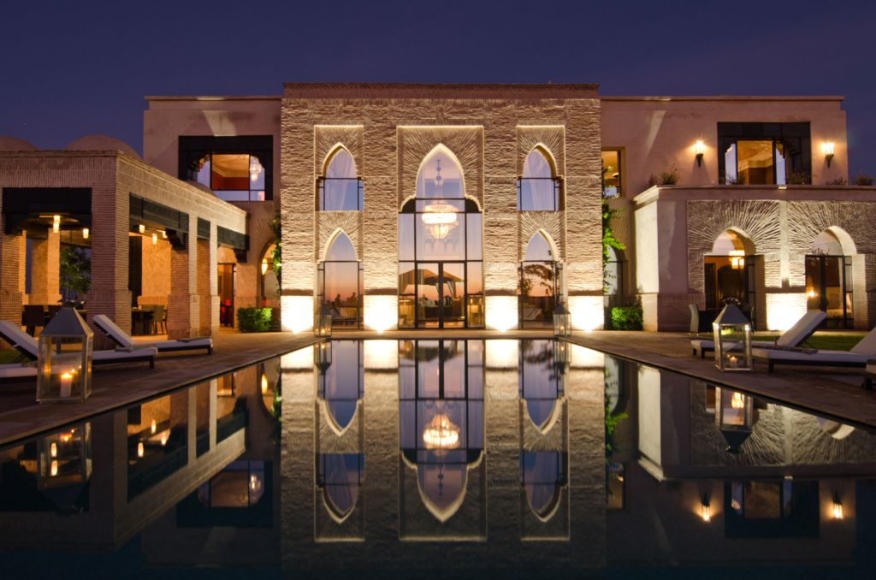

Slide 20
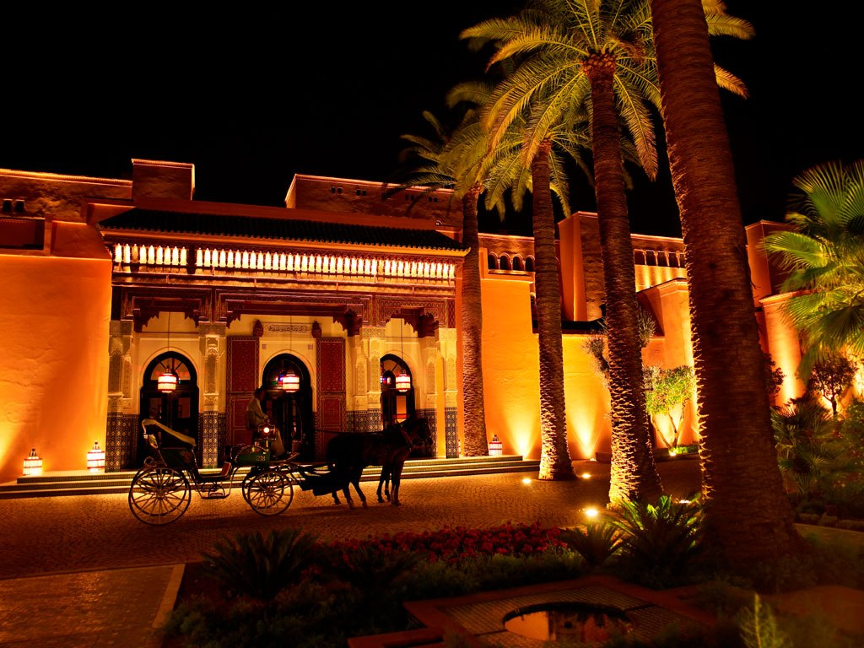

Slide 21
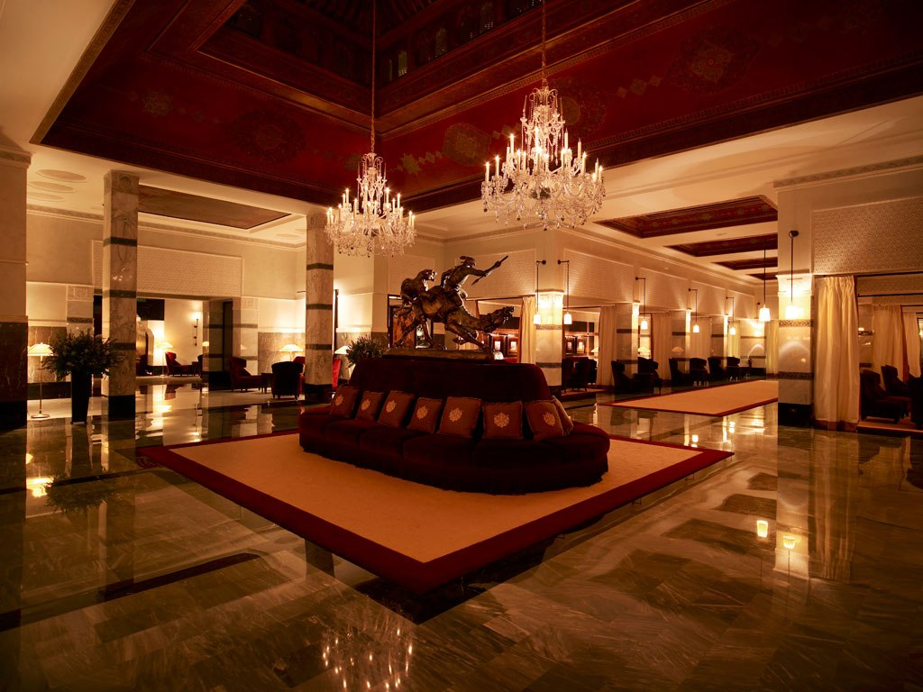

Slide 22
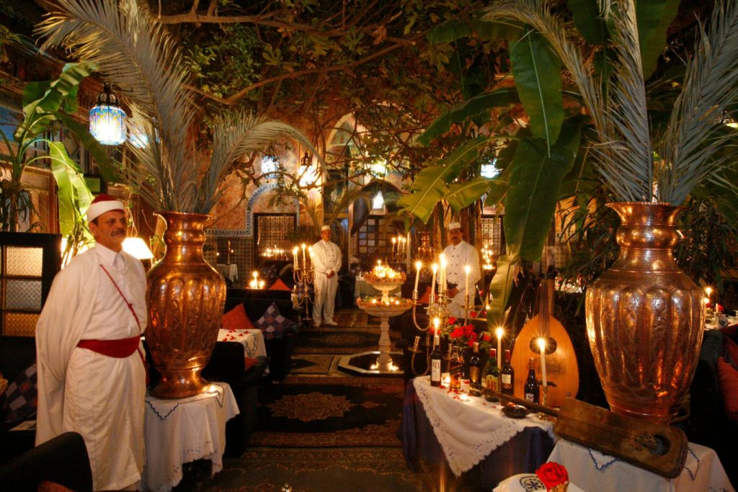

Slide 23
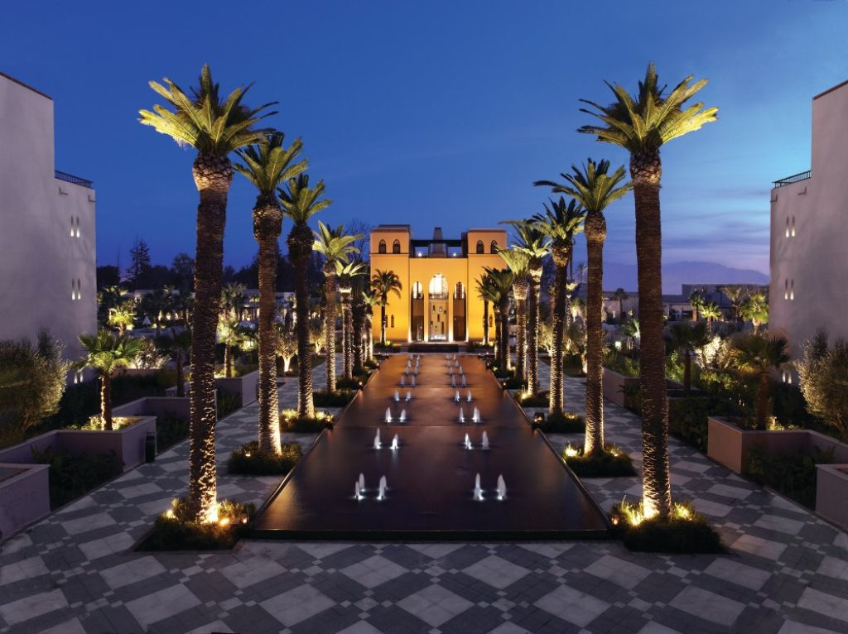

Slide 24
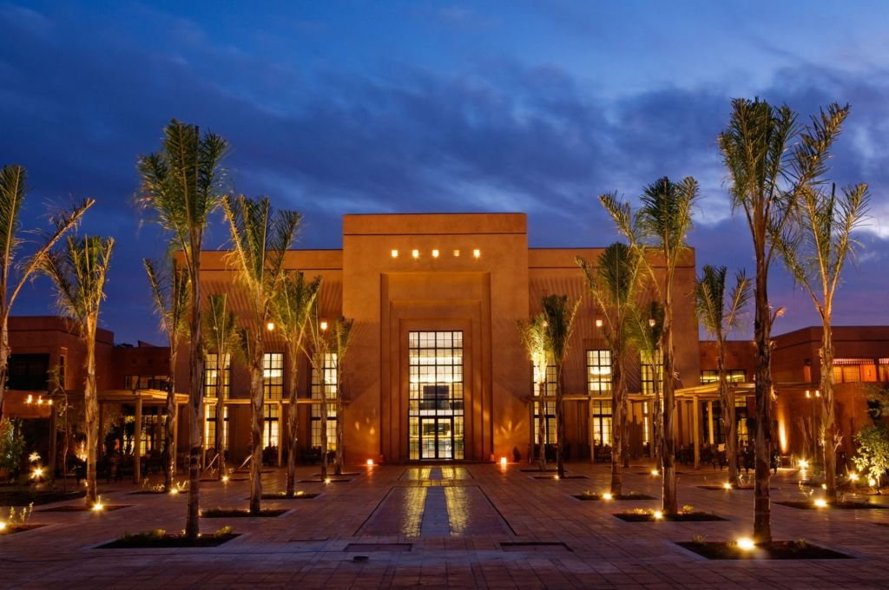

Slide 25
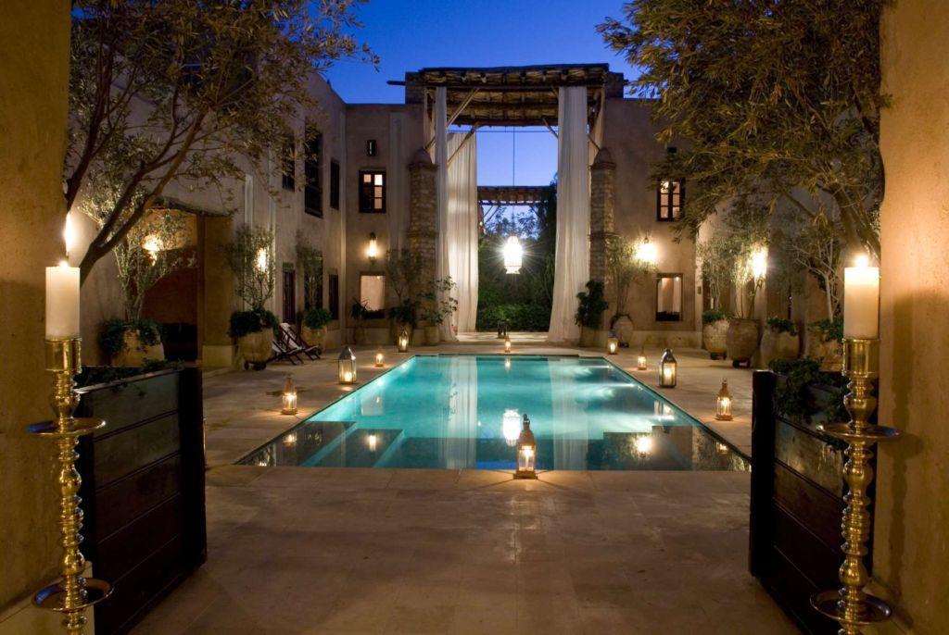

Slide 26
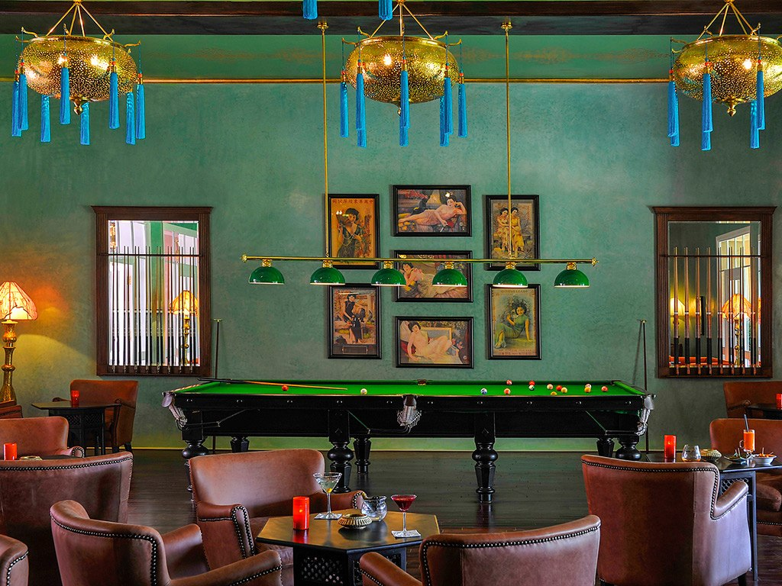

Slide 27
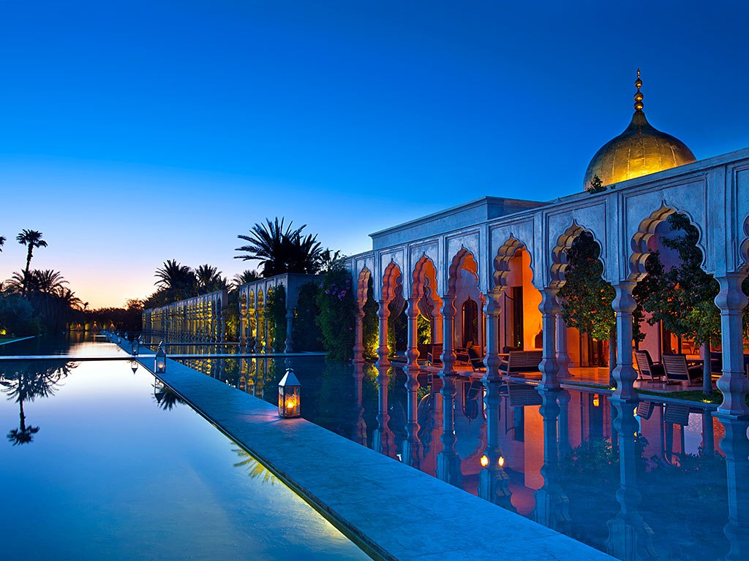

Slide 28
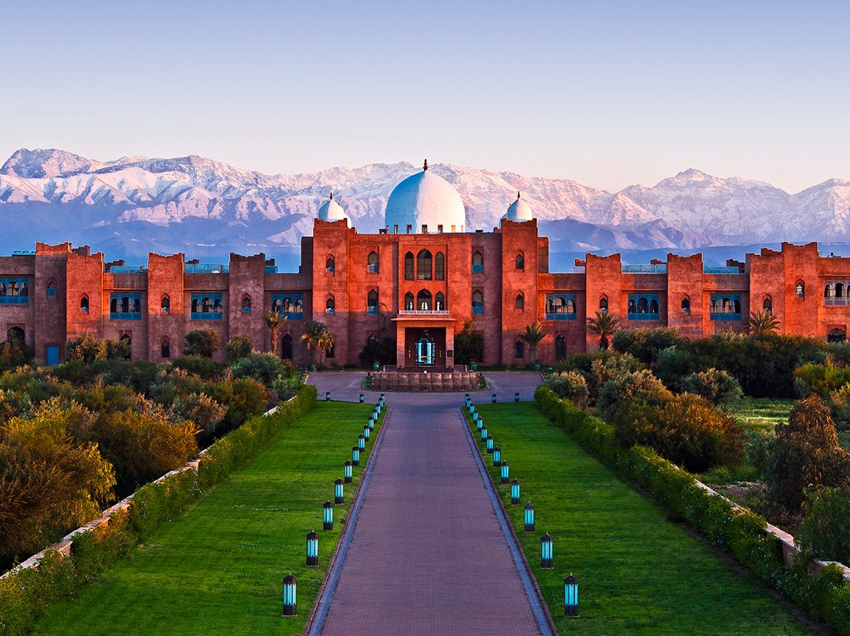

Slide 29
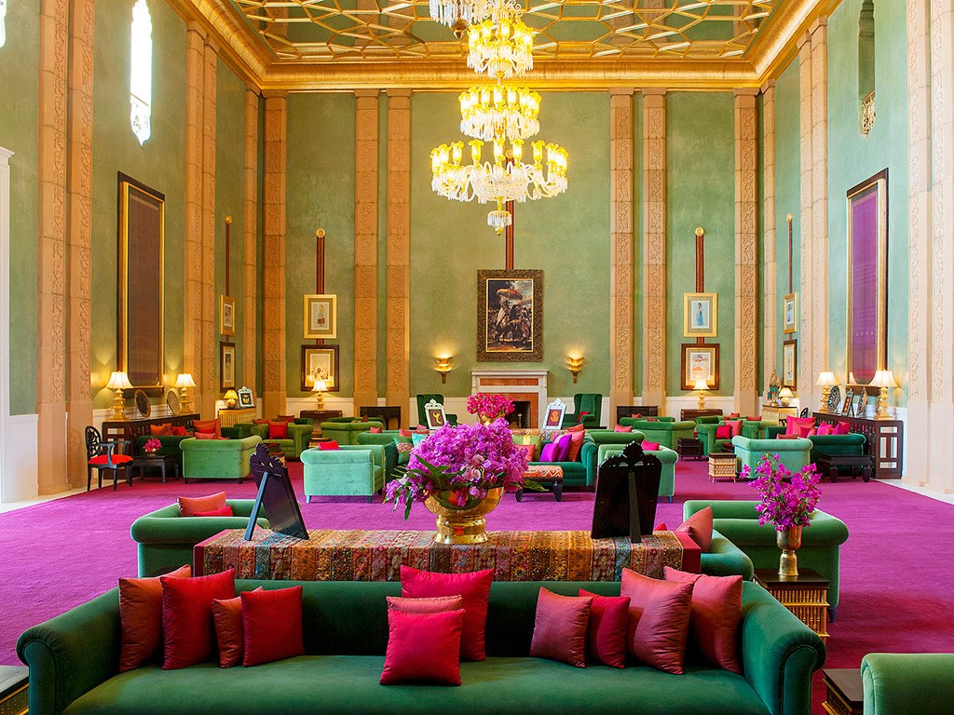

Slide 30
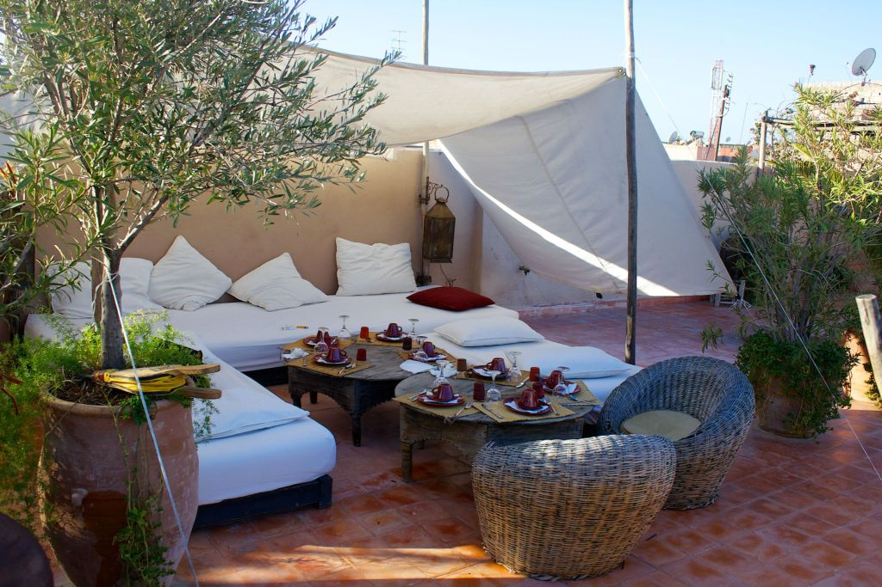

Slide 31
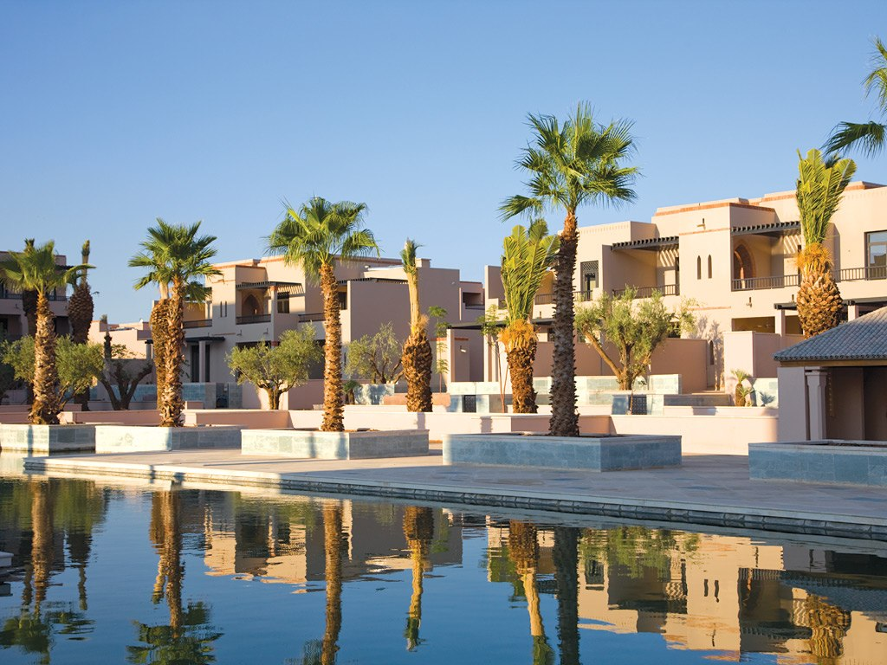

Slide 32
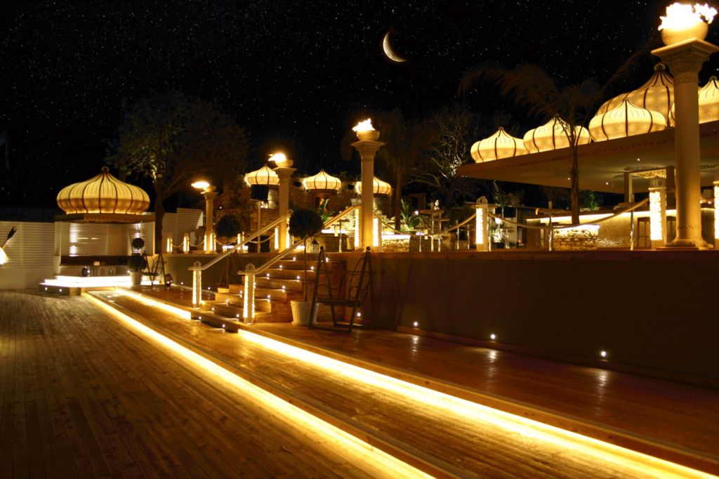

Slide 33
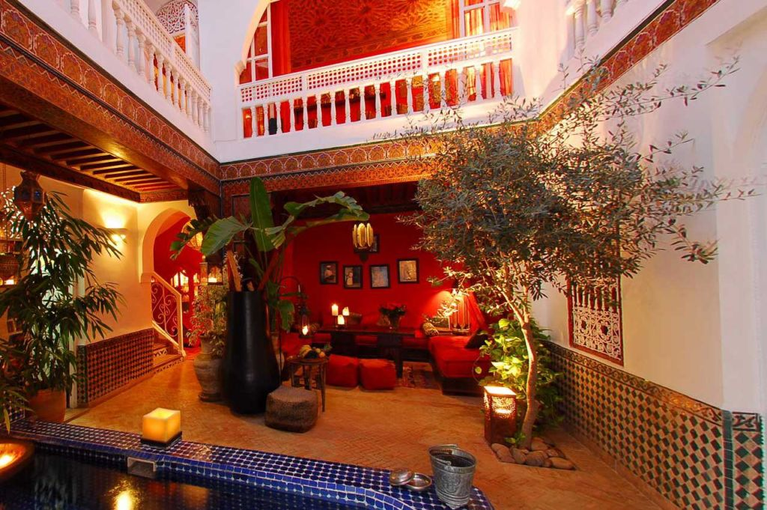

Slide 34
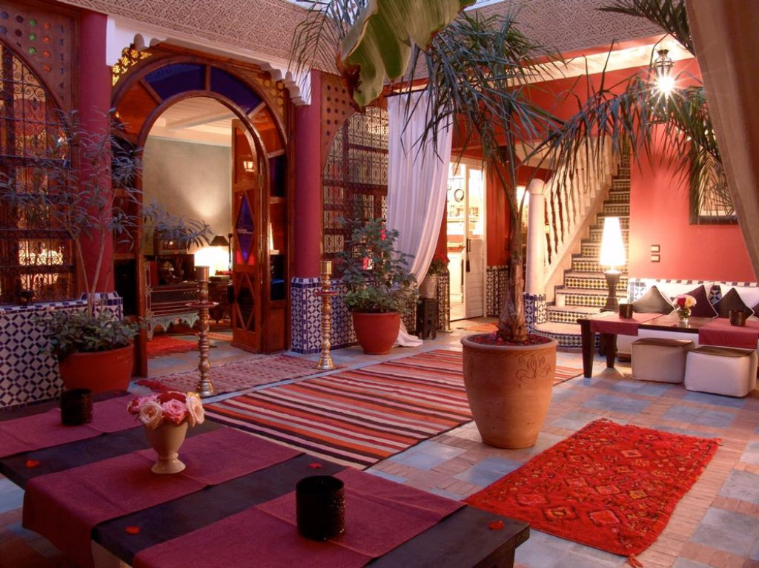

Slide 35
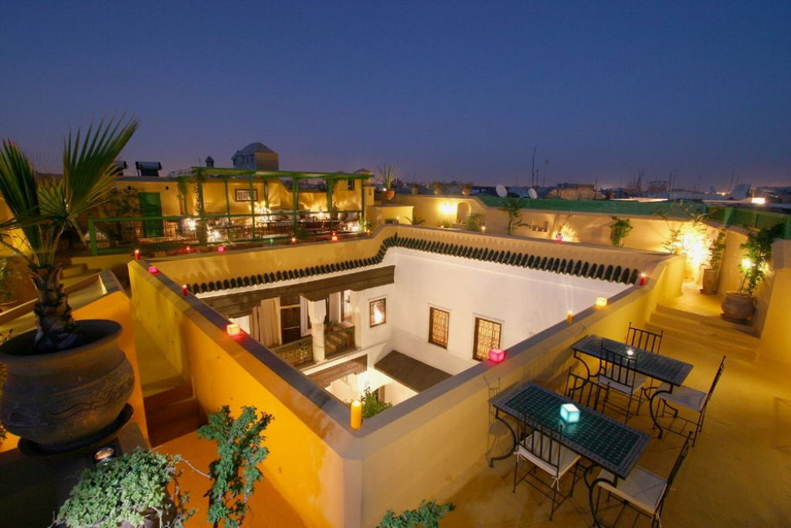

Slide 36
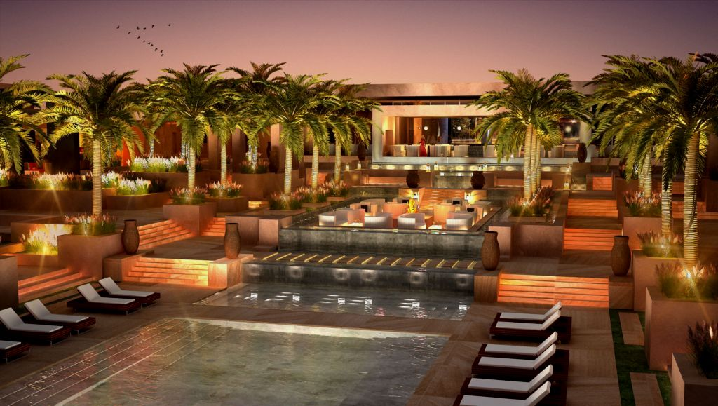

Slide 37
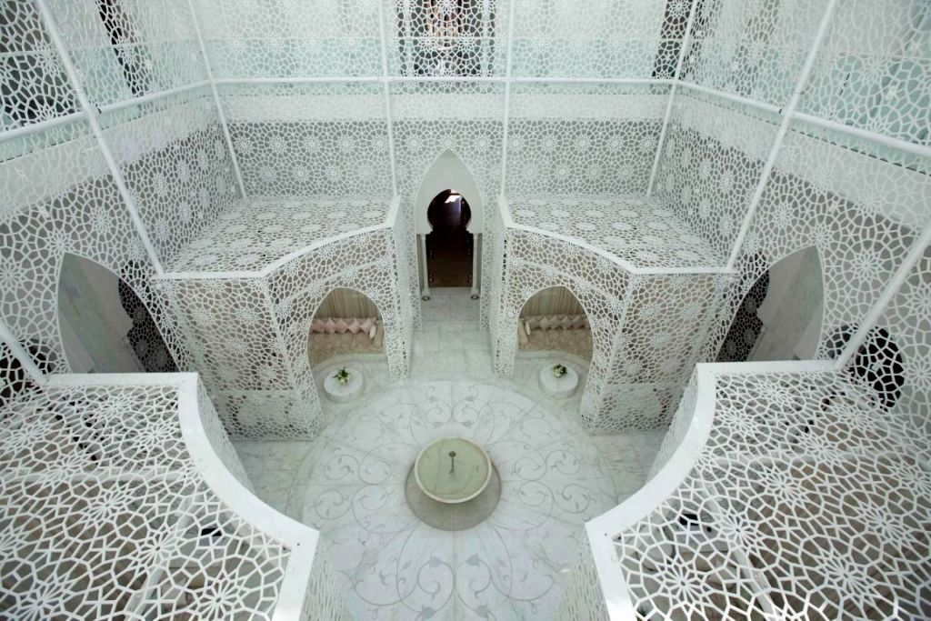

Slide 38
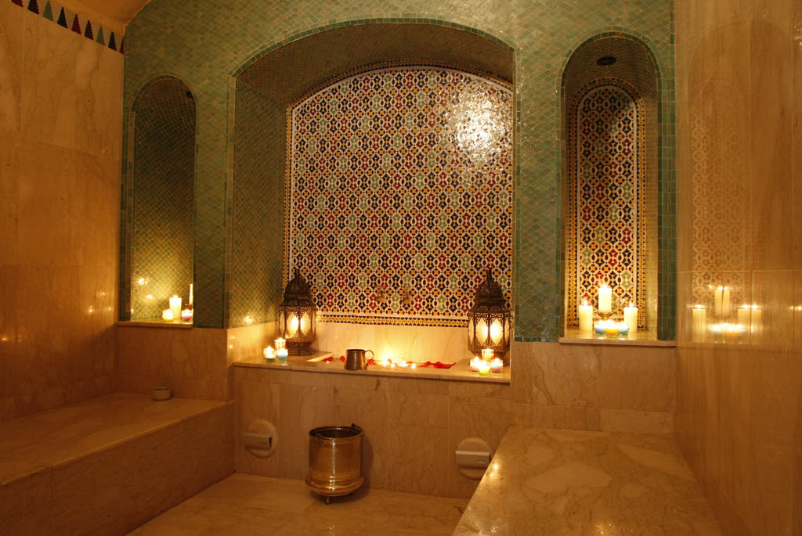
MASAJES

Slide 39
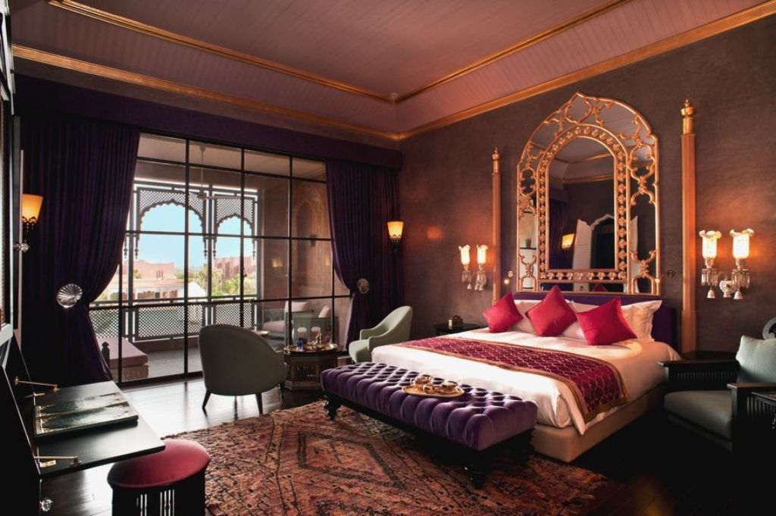

Slide 40
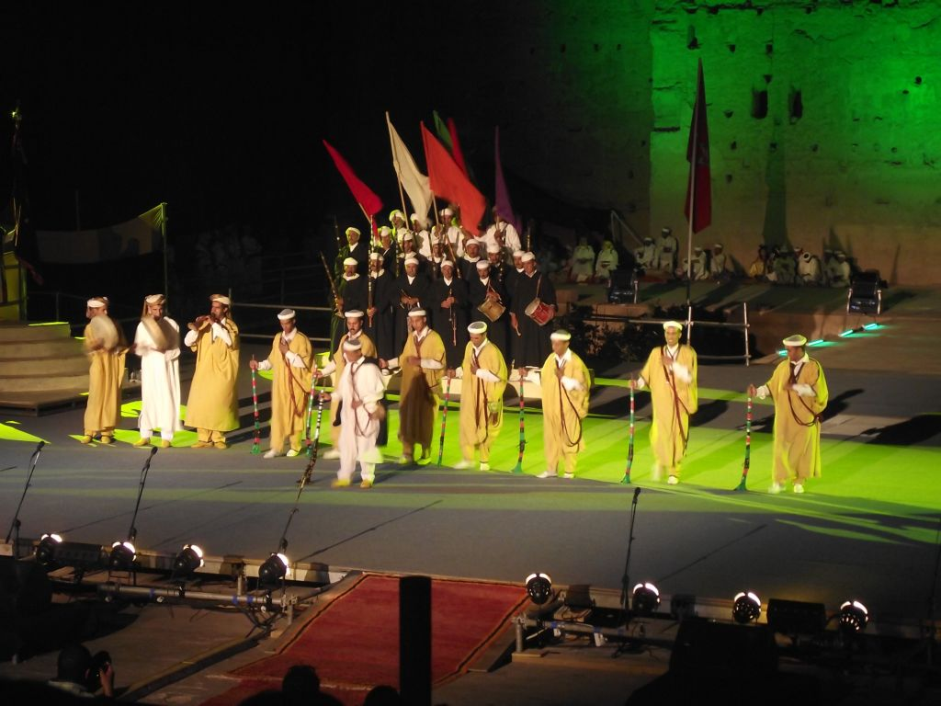

Slide 41
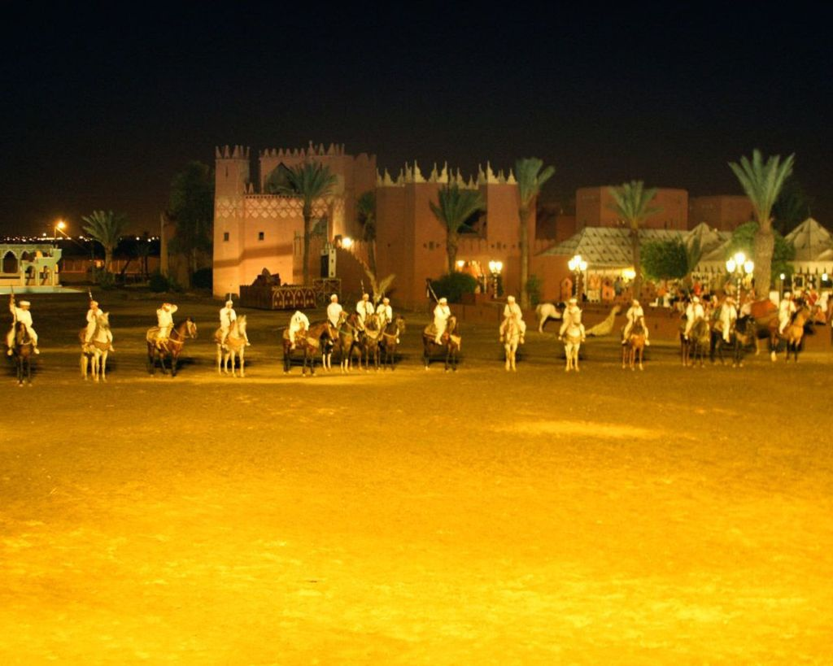

Slide 42
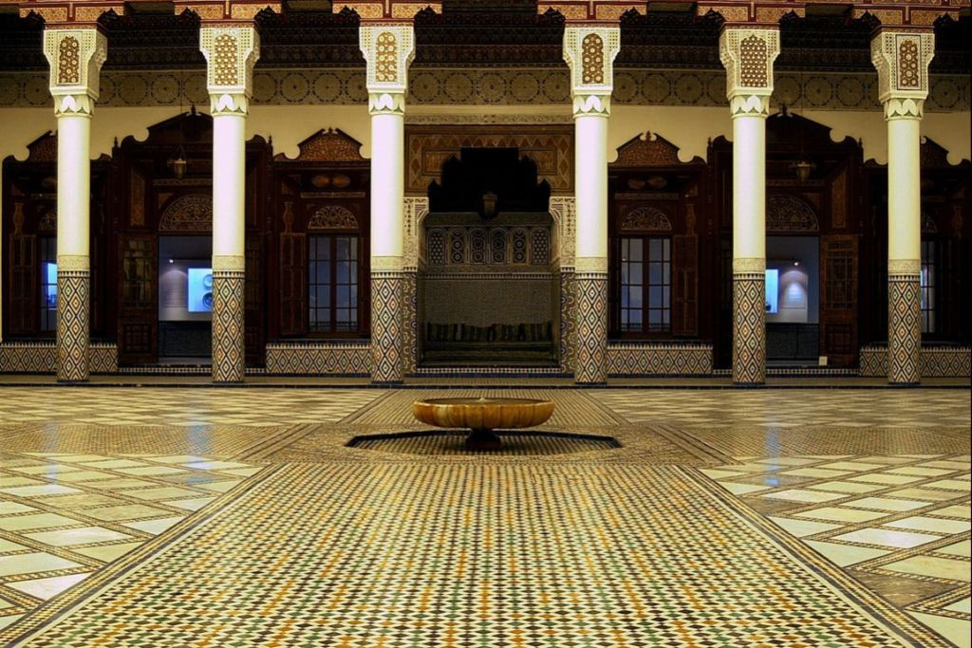
MUSEO

Slide 43
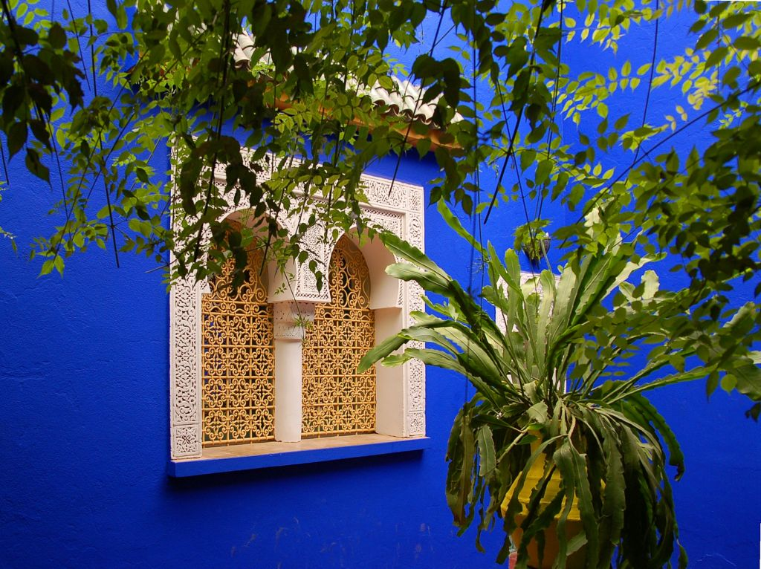
Jardines Majorelle

Slide 44
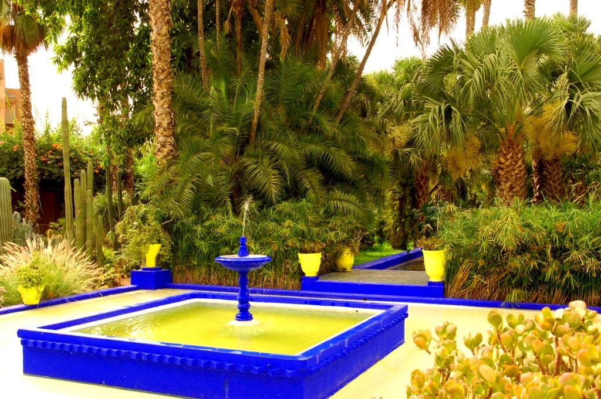

Slide 45
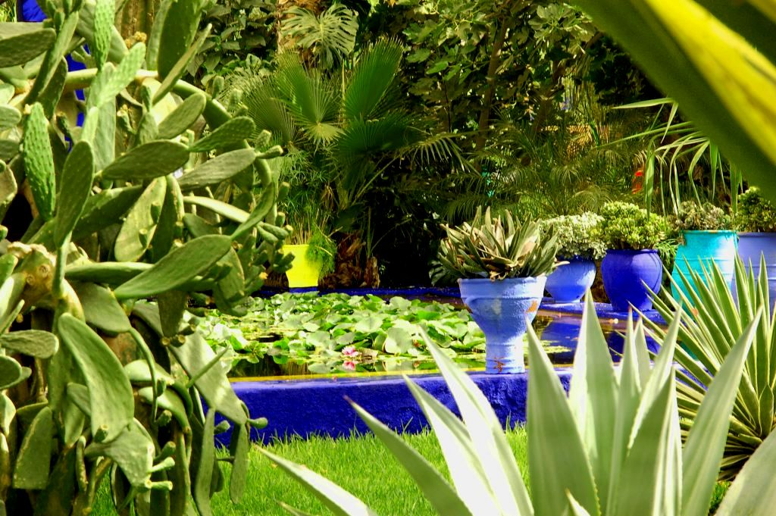

Slide 46
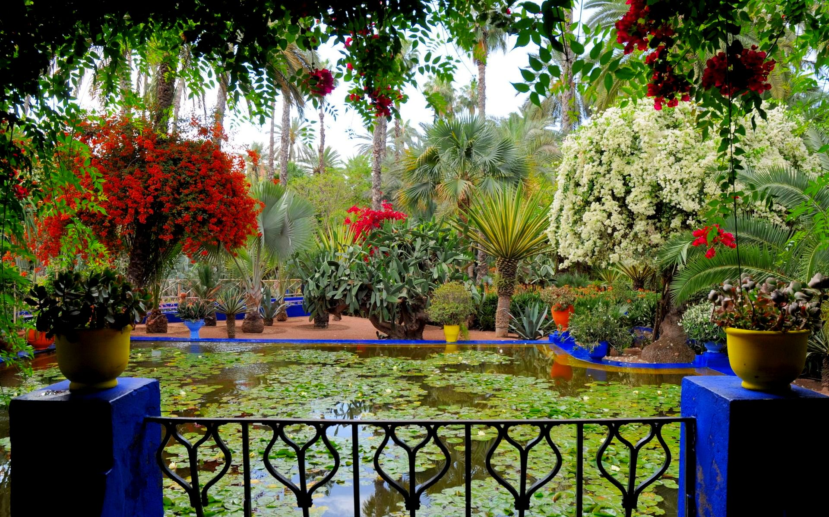

Slide 47
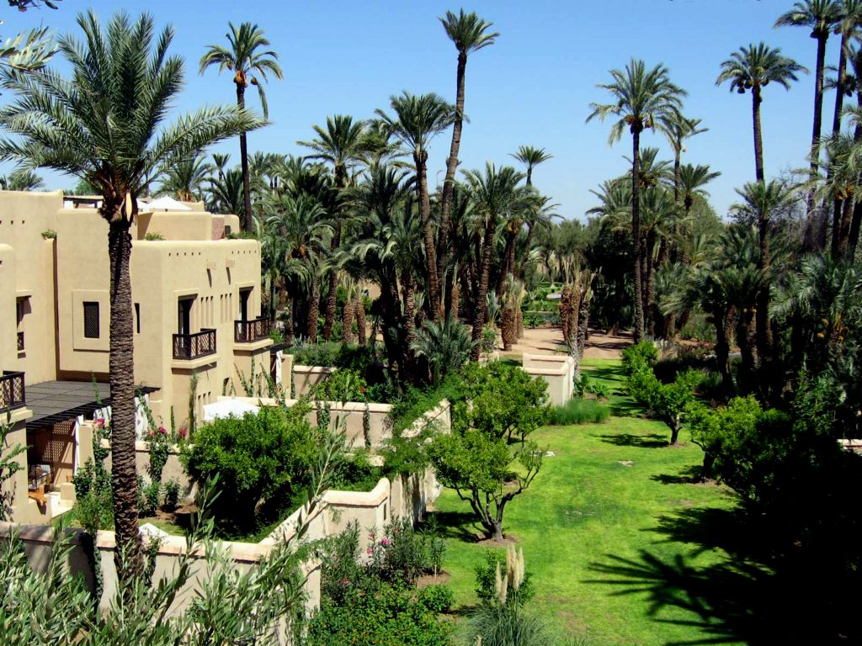

Slide 48
Hoy tenemos una visita a una vivienda de una familia berevere, como de costumbre está a demasiados Km.,veremos como se prepara el exquisito té verde con menta y como viven.En las largas distancias desérticas que recorremos observamos que hay terrenos circundados por piedras apiladas en forma de muro y tiendas de campañas en ellas, esto es debido a que el gobierno cede esas tierras a quien quiere trabajarlas y les deja maquinaria para que la limpien de piedras, piedras que utilizan para marcar su terreno, eso es gratuito y en ese lugar pueden hacerse sus viviendas, eso ya es cosa de cada uno, por eso esas tiendas de campaña donde viven mientras consiguen hacerse una vivienda.Es una vida muy dura.

Slide 49
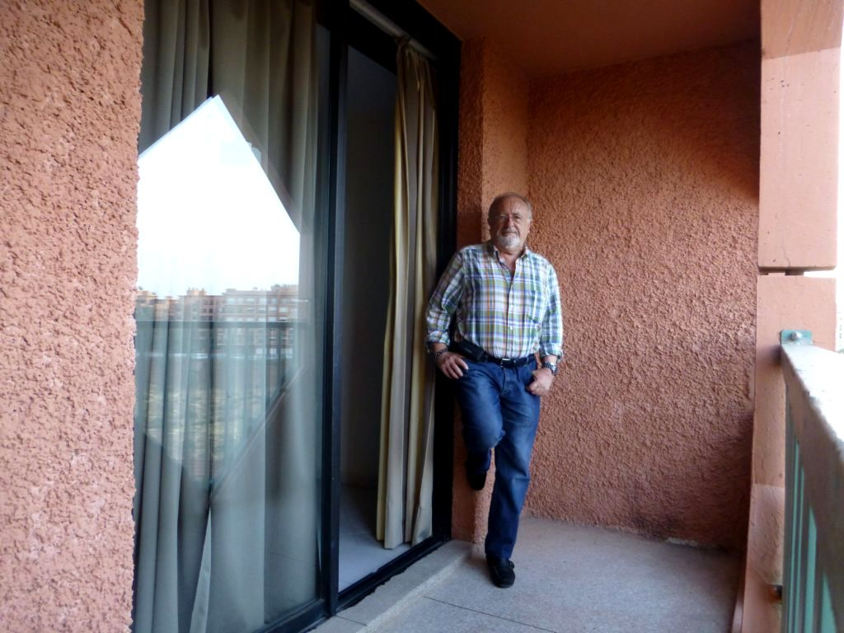
Despues del desayuno saldremos

Slide 50
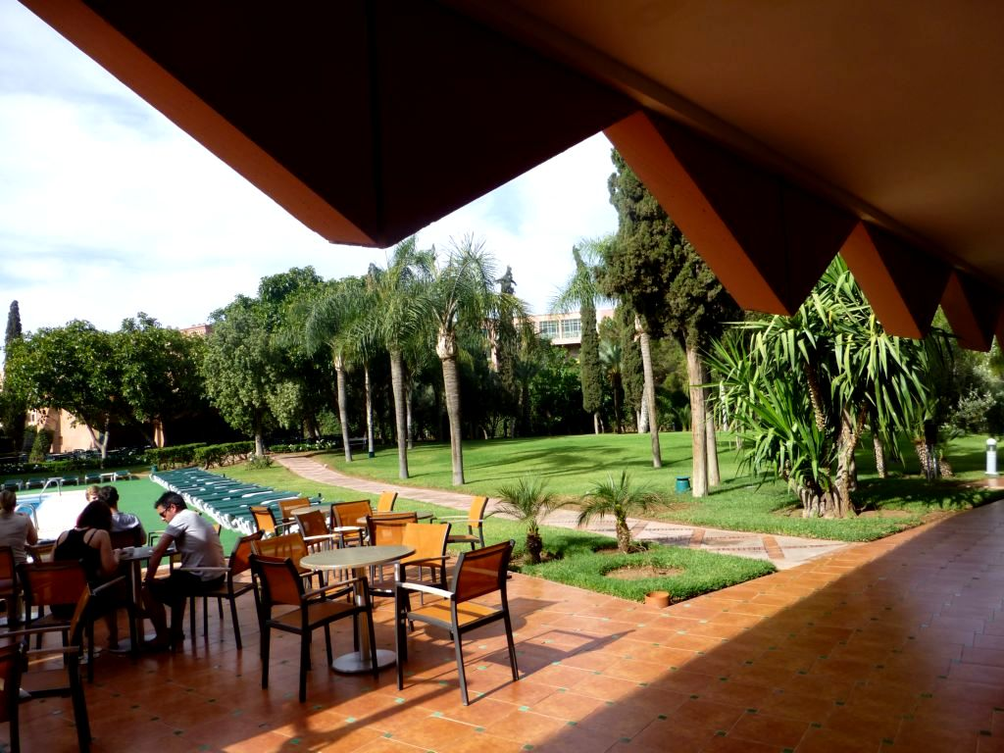

Slide 51
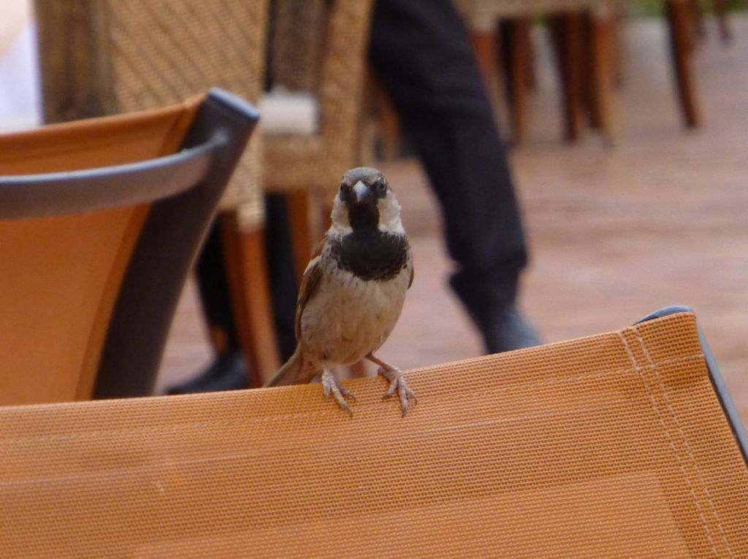
Un invitado al desayuno

Slide 52
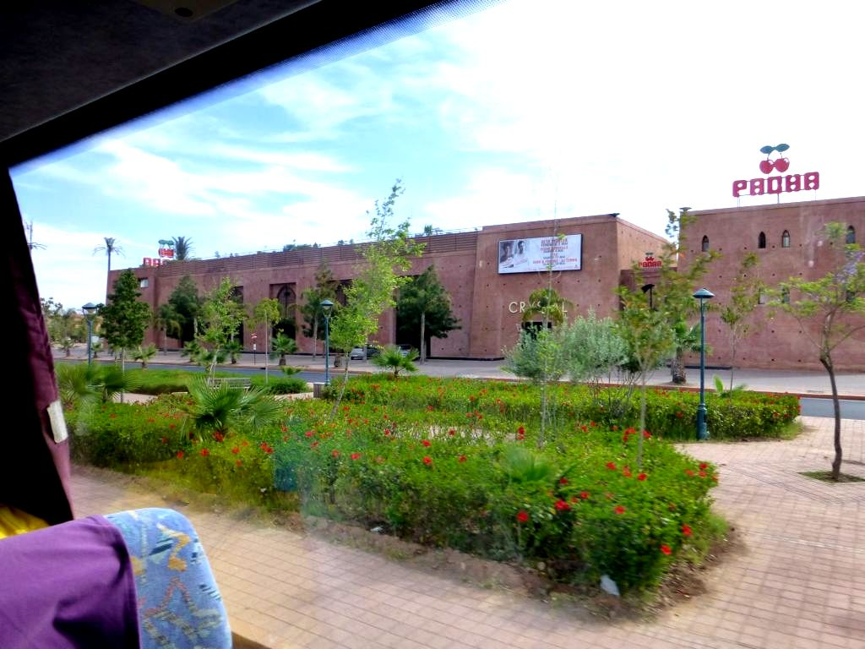
En el camino nos encontramos con la discoteca Pacha

Slide 53


Slide 54

Llegada a destino, el edificio de la derecha

Slide 55


Slide 56


Slide 57


Slide 58


Slide 59


Slide 60

Todo un rito

Slide 61


Slide 62

Empecé el recorrido de la vivienda

Slide 63


Slide 64


Slide 65


Slide 66


Slide 67


Slide 68

Como la anterior hay tres habitaciones más pero solo ésta tiene una cama, mi idea es de que aquí no viven, esto es para las visitas y viven en la casa donde dije que era a la derecha

Slide 69

Aclaración, el camello es el que está debajo

Slide 70


Slide 71

Hogar dulce hogar

Slide 72

Me encanta esta fuentecita del hotel con sus rosas

Slide 73


Slide 74

Un Whiskisito relajante en la terraza piscinera

Slide 75

Cobrese

Slide 76

Me está gustando esto de la chilaba, es cómoda
Mañana,Casablanca-Rabat

Slide 77
COMENTARIO
El primer dia en Marrakech tuvimos junto al guia del viaje un guia femenino para visitar el palacio que visitamos en el pps. Anterior,así que aproveche para preguntarle la situación de la mujer en Marruecos referente a la cara cubierta que me parecia que habian demasiadas caras tapadas, su respuesta fué que no es obligatorio, pero los maridos son los que quieren que se la tapen y la que no lo hace debe de ir sin pintura, se entiende que la mujer se pinta para gustar a su marido, así que si no se cubre la cara no tiene que ir pintada para los demás.Le pregunté sobre el divorcio y me dijo que ella con el trabajo que tiene no necesita a nadie que la mantenga y al casarse el marido le firmó un documento que la ley recoge, en el que se compromete a no tener otra esposa, en caso de hacerlo ella obtendria el divorcio, pero……..la sociedad la consideraria culpable, siempre es culpable la mujer, o sea más de lo mismo.

Slide 78

Realizado por Pacolmo

Slide 79




Accede a la sección que desees desde aquí:
PPS Exclusivos
Dedicatorias | Fechas Especiales | Graciosos | Historia y arte | Lugares | Musicales
Naturaleza y Ciencias | Política | Reflexión | Religiosos | Románticos | Salud
Si deseas recibir pps periódicamente en tu correo electrónico subscríbete aquí:

